Slide 1
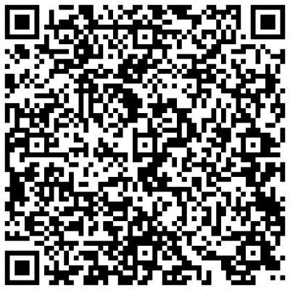
簽到連結 (未簽到同學請簽到，已簽到的同學不用再點第二次)

Slide 2
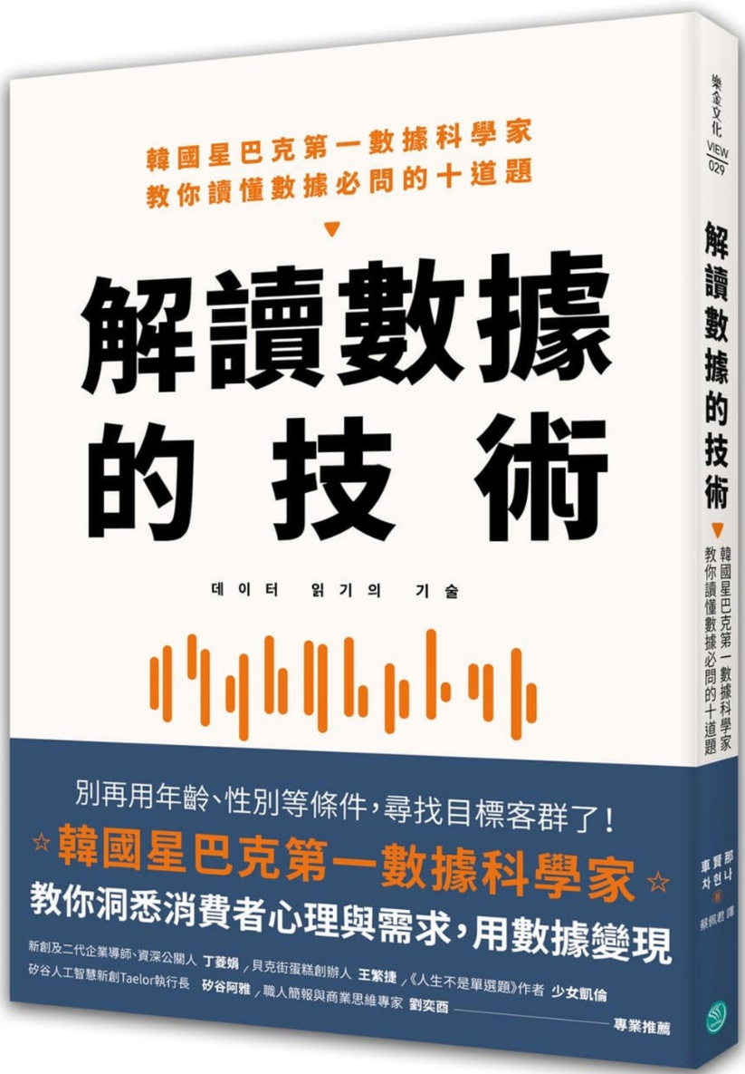
解讀數據的技術
導讀人：阮至永

Slide 3
作者簡介
車賢那，韓國梨花女子大學消費者心理學博士
目前擔任Big Hit 娛樂數據實驗室的負責人
曾擔任韓國星巴克第一位數據科學家
曾擔任韓國電信公司經濟與經營研究所研究員
註：作者撰寫本書，時任韓國星巴克數據科學家。

Slide 4
大綱
作者觀點
學習數據分析的內隱知識
本書教會三件事
本書不講冰冷的電腦科學工具
延伸閱讀

Slide 5
大綱
作者觀點
學習數據分析的內隱知識
本書教會三件事
本書不講冰冷的電腦科學工具
延伸閱讀

Slide 6
作者觀點
(一)數據本身必須要有目標，才能在市場上生存與運作。
(二)只有目標明確的數據，才能瞭解消費者的心理。
(三)數據若具有明確的目的，將能幫助企業繼續生存下去。
(四)讓數據為人類做事，因為最後還是要由人類，決定未來的方向。
(五)銷售現場就是產品與消費者相遇之地，而數據分析與解讀的真正價值，就在於未來能否為銷售現場帶來變化。

Slide 7
大綱
作者觀點
學習數據分析的內隱知識
本書教會三件事
本書不講冰冷的電腦科學工具
延伸閱讀

Slide 8
學習數據分析的內隱知識
(一)無論是否具備數據分析的任何技術，最終仍需面對兩件事……
以何種觀點看待數據分析的目的？
如何定義數據分析的問題？
(二)作者嘗試將實務工作習得而來的實務經驗，整理成文章：
技術與技術之間存在的重點......，含括：許多無法輕易學習到的知識。
註：內隱知識（know-how）：自己理解卻很難使用語言表達的知識
令人難以學習的內隱知識（know-how）

Slide 9
大綱
作者觀點
學習數據分析的內隱知識
本書教會三件事
本書不講冰冷的電腦科學工具
延伸閱讀

Slide 10
本書教會三件事
(一)我們應該如何看待數據能夠發揮的價值？（處理數據的方法）
(二)我們應該如何從數據中分析消費者心理？（瞭解消費者心理）
(三)我們應該如何解讀數據，有效運用在行銷上？（做好精準行銷）

Slide 11
(一)我們應該如何看待數據能夠發揮的價值？
數據就像滿地的珠子，試著找出穿珠造鍊的好方法（內隱知識）
工匠們在設計認知與工藝技術程度上的差異，不會串出一模一樣的珠寶。
從企業經營角度，思考手邊還有哪些可用的工具？
過去以符合年紀、性別的產品競爭不再適用，必須轉向推出更符合消費者個人取向的產品。
企業已累積大量歷史的交易數據，為何不拿來分析？
例如：消費者的購物明細、智慧型手機app記錄著個人操作行為，積累成數據日誌（主動式數據）……

Slide 12
(二)我們應該如何從數據中分析消費者心理？
掌握數據的價值
讓我們瞭解消費者的真實想法，找出滿足消費者需求的線索。
可透過本書提供必須知道十件事，找到線索；惟須注意兩件事：
消費者心理，不代表消費者行為。（填答問卷往往受到理性與感性的影響）
數據單獨存在沒有意義，必須要有比較的基準。（才能看出數據間的關聯與差異）

Slide 13
(三)我們應該如何解讀數據，有效運用在行銷上？
本書提供三個步驟能有效地解讀數據、做好精準行銷：
步驟一：設定明確目標
步驟二：選擇有用數據
步驟三：進行精準行銷

Slide 14
(三)我們應該如何解讀數據，有效運用在行銷上？
舉例：一家星巴克希望透過解讀數據，來提升星冰樂這項產品的銷售數字。
步驟一：提出明確的目標
讓星冰樂的銷售數字提升「多少」比例，兩成？或者三成？……
步驟二：選出符合目標的有用數據：
參考哪個季節、哪些日子或時間，星冰樂的銷售金額比較高？
哪些會員比較常購買星冰樂？
從發票消費明細、會員結帳紀錄抓出來的數據，屬於「主動式」數據，真正能反映消費者行為的數據。

Slide 15
(三)我們應該如何解讀數據，有效運用在行銷上？
步驟二的具體作法：本書建議採用5W1H來尋找有用的數據
誰會購買（Who）：
哪些顧客族群的行為特性，符合目標客群。（不要侷限在年紀與性別）
購買何種產品（What）：
顧客最喜歡或最常購買的產品是什麼？
因為努力折扣銷售、還是迎合市場胃口而大賣？
何時會購買（When）：
顧客何時來、何時不來？
銷售額何時上升、下滑？
在何種天氣顧客會購買這類的產品？

Slide 16
(三)我們應該如何解讀數據，有效運用在行銷上？
步驟二的具體作法：本書建議採用5W1H來尋找有用的數據
何處可購買（Where）：
店面是否有進駐到好的商圈？
將賣場位置與外部的地理數據結合，就能知道周邊的情報資訊（人流與資訊流）。
如何企劃行銷（How）：
做什麼會引起顧客的什麼反應？
透過「A/B測試」來獲得更多顧客反應的案例；如此一來，藉由數據分析所推出的行銷企劃也會更為豐富。
解讀數據的目的（Why）：
找出消費者心理的共同感受與對於個別產品的不同感受，創造出下一個產品的成功。

Slide 17
(三)我們應該如何解讀數據，有效運用在行銷上？
步驟三：進行精準行銷
找出有用的數據後，就可以掌握目標消費者，以及他們的行為，進而推薦個人化的產品或服務。
除了能滿足目標消費者的需求，還有機會將潛在消費者轉變為實際購買者，進而提升銷售金額。

Slide 18
大綱
作者觀點
學習數據分析的內隱知識
本書教會三件事
本書不講冰冷的電腦科學工具
延伸閱讀

Slide 19
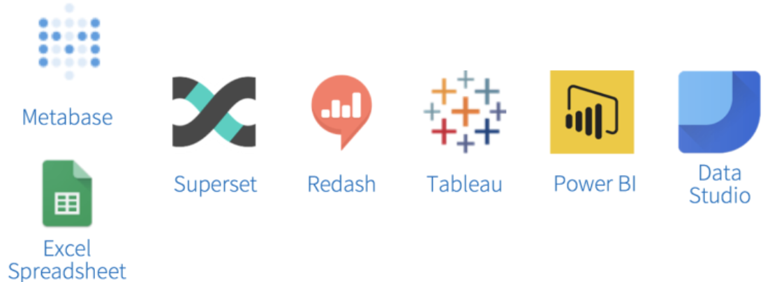
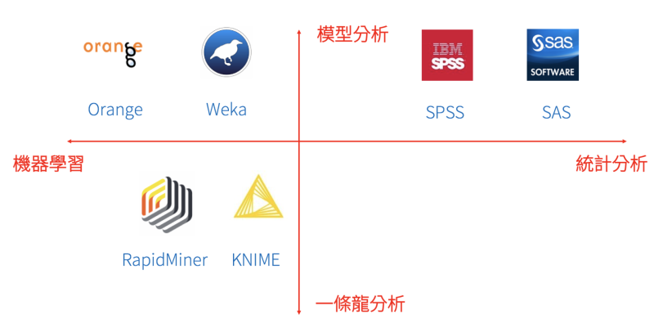
本書不講冰冷的電腦科學工具
(一) BI（Business Intelligence，商業智慧 ）工具：
(二)分析模型套裝軟體：
資料來源：https://tw.alphacamp.co/blog/data-analysis-tools

Slide 20
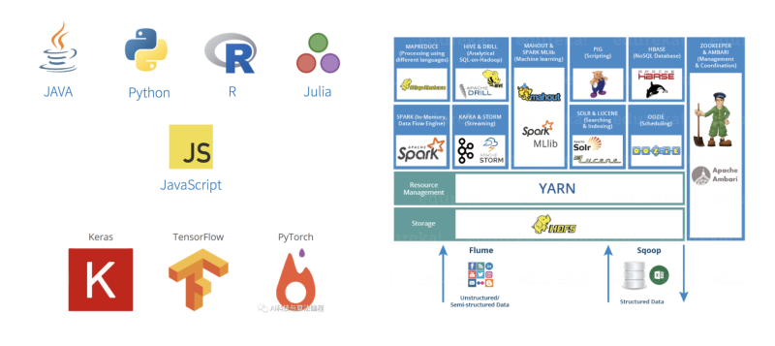
本書不講冰冷的電腦科學工具
(三)程式語言：
資料來源：https://tw.alphacamp.co/blog/data-analysis-tools

Slide 21
大綱
作者觀點
學習數據分析的內隱知識
本書教會三件事
本書不講冰冷的電腦科學工具
延伸閱讀

Slide 22
延伸閱讀
(一)消費心理學：
(二)消費者行為：

Slide 23
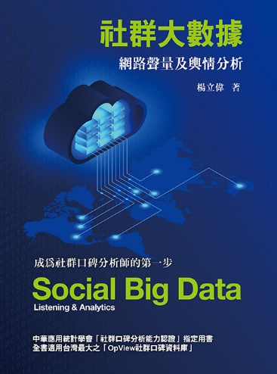
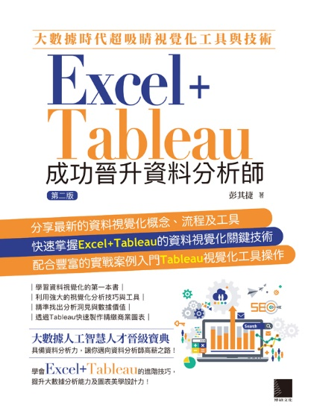
延伸閱讀
(三)輿情分析工具：
(四)數據視覺化工具：

Slide 24
Q & A
討 論 時 間

Slide 25
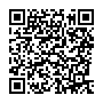
心得QRCODE
請各位同學填寫心得(可選擇紙本或是電子檔)
若是填寫紙本請交給外語學院3樓辦公室(D306江小姐)
若是電子檔請email給電子檔以下的email
以上請各位同學皆在5/15 17:00前完成
https://docs.google.com/document/d/1rPKTCzhvUQX8dsJ1CsE7xBz8R_Er0Pqv/edit

